Slide 1
Cours de Robotique

Slide 2
Sommaire
Configurations Robot
Singularité

Slide 3
Configuration du Robot
Robot Scara
Notes:
On parle de différentes configurations du bras lorsque qu’il y a plusieurs combinaison possibles de position joint pour obtenir un unique repère tool (position + orientation).
Dans le cas de cette figure, on voit qu’il est possible de plier le «coude» vers la gauche ou la droite et obtenir un positionnement de l’outil exactement identiques dans les deux configuration.
On parle ici de configuration «lefty» et «righty». Ce sont les deux seules configuration possibles pour l’architecture de type SCARA.
Evidemment, la rotation du joint 1 étant limitée, les enveloppes de travail sont différentes en fonction de la configuration.
Toutes les positions de l’enveloppe de travail complète ne sont donc pas accessibles dans les deux configuration.

Slide 4
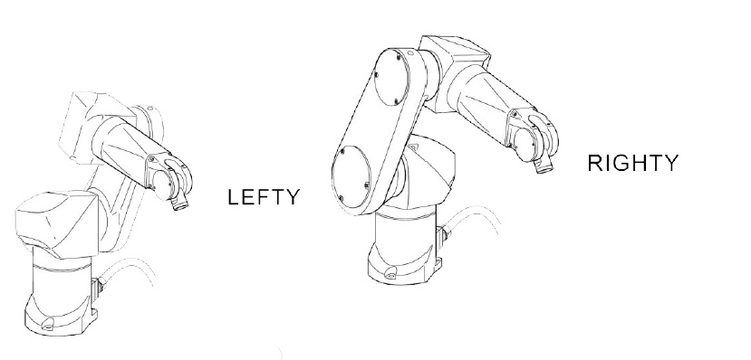
Configuration du Robot
1°
Notes:
On retrouve ces deux mêmes configurations pour les robots anthropomorphes avec l’épaule à gauche ou à droite.

Slide 5
Configuration du Robot
2°
Notes:
En plus de «lefty» et «righty», on peut également avoir des configuration «above» et «below».
Du fait de la limitation de rotation du joint 2, on a plus de libertés en «above», c’est d’ailleurs la configuration standard que vous trouverez dans la plupart des application.
La configuration «below» est utilisé pour des mouvement spécifiques avec accès par le bas.

Slide 6
Configuration du Robot
3°
Notes:
La troisième possibilité de configuration (dans le cas des architectures série de type anthropomorphes) se situe au niveau du poignet. On parle de «flip» et «no flip»
Cette dernière est plus commune que «above»/«below». En effet, si on imagine un robot qui évolue sur un plan en YZ world (comme si il dessinais sur le mur en face de lui), il devra plier son poignet dans une ou l’autre configuration suivant qu’il dessine sur la zone en haut ou en bas du mur. Vous pouvez faire l’essai avec le bras à la maison. Si vous voulez garder le poignet dans la même «configuration», vous devez effectuer des mouvements «pas très naturels» avec les coude et l’épaule.
Comme pour le robot SCARA, tous les points de l’enveloppe complète ne sont pas accessibles dans toutes les configurations.
La configuration finale du robot anthropomorphe est donc une combinaison des différentes configurations vues jusqu’ici.
En effet, pour une position unique cartésienne, il existe potentiellement x combinaisons possibles de configurations.
«lefty-above-flip», «righty-below-flip», …
Jusque-là, pas trop de problèmes. Il suffit de changer de configurations pour atteindre tous les points de l’enveloppe.
Cependant, une des grande problématique de la robotique est que justement ces passages entre configurations donne généralement lieux à des singularités.
On verra sur les slides suivantes qu’est-ce qu’implique ces singularités, mais ce qu’on peut déjà dire, c’est que la plupart des contrôleur n’autorise pas de changement de configuration en mouvement.
Cela implique que si on doit passer dans une zone inatteignable pour la configuration actuelle, on est obligé de changer de configuration «manuellement» à l’aide des positions joints (movej).

Slide 7
Configuration du Robot
Dans le cas d’un robot anthropomorphe, combien trouve-t-on au maximum de combinaisons de configuration différentes pour une unique position cartésienne (non singulière)?

Slide 8
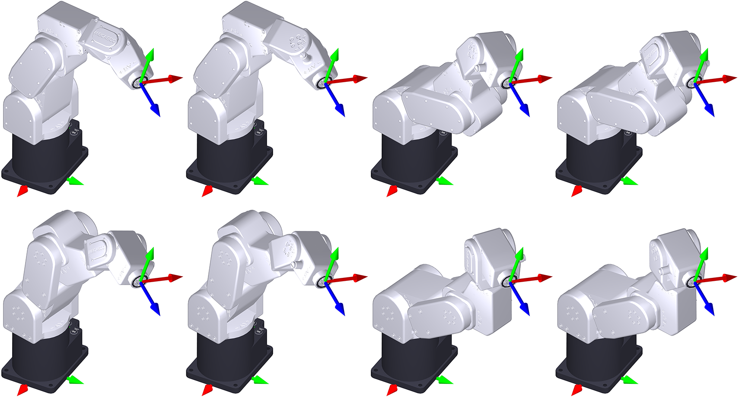
Configuration du Robot
Notes:
Lefty – Above – noflip
Lefty – Above – flip
Lefty – Below – noflip
Lefty – Below – flip
Righty – Above – noflip
Righty – Above – flip
Righty – Below- noflip
Righty – Below - flip

Slide 9
Singularité
Singularité :
Une position singulière est caractérisée par le fait qu'une transformation en arrière (calcul de coordonnées cartésiennes en valeurs spécifiques aux axes) n'est pas possible, malgré l'état et la rotation prédéfinie. Dans ce cas, ou si des modifications cartésiennes minimes entraînent de grandes modifications des angles des axes, on parle de positions singulières. Ceci est une caractéristique mathématique et non mécanique et c'est pourquoi elle n'existe que dans le domaine des déplacements sur trajectoire mais pas pour les mouvements d'axes.
Notes:
Comme relevé plus haut, dans la plupart des positions cartésiennes, on peut retrouver les combinaison possibles de positions joints suivant la configuration.
Cependant il existe plusieurs ensembles de points qui donnent lieu à une infinité de possibilités.
Dans une singularité, les possibilités sont infinie! Evidemment, en programmation on aime pas vraiment ce genre de situations.
Comme dit dans la slide, cette singularité n’est pas mécanique, on à parfois de la peine à comprendre ce qui coince, en effet mécaniquement la solution semble évidente!
Ce qu’il faut imaginer ce que lors du suivi de trajectoire, et si on reste dans un configuration données, le point suivant est toujours atteints par un rotation minime de tous les axes, et une seule possibilité existe.
Lorsque vous arrivez à la singularité, alors tout d’un coup, une infinité de possibilité de positions suivantes apparaissent!
Dans les slides suivantes, les différentes singularités possibles des robots anthropomorphes sont présentées.

Slide 10
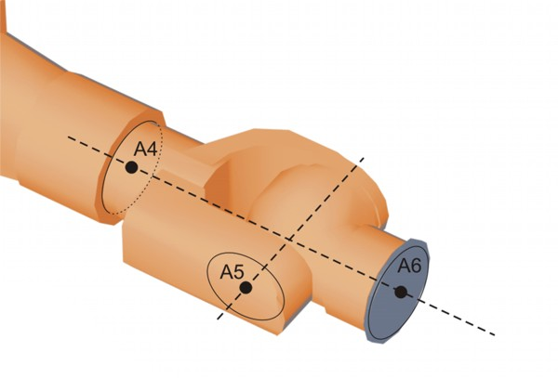
Singularités - wrist singularity
Notes:
Cette première singularité illustre ce phénomène de manière assez compréhensible.
On arrives bien à imaginer en effet que lorsque les axes de rotation 4 et 6 sont alignés, N’importe qu’elle rotation de A4 peut être annulée par une rotation inverse de A6. (dans les limites mécanique des axes)
Le nombre de possibilités est donc infini.
Cette situation implique en pratique que le robot est alors généralement incapable de se déplacer sur l’axe du joint 5 sans effectuer une grande rotation des joint 4 et 6 (90° de part et d’autre) car il ne s’autorise pas à changer de configuration., étant incapable de calculer de manière «finie» un points de jonction.
Encore une fois il s’agit uniquement d’un problème mathématique.

Slide 11
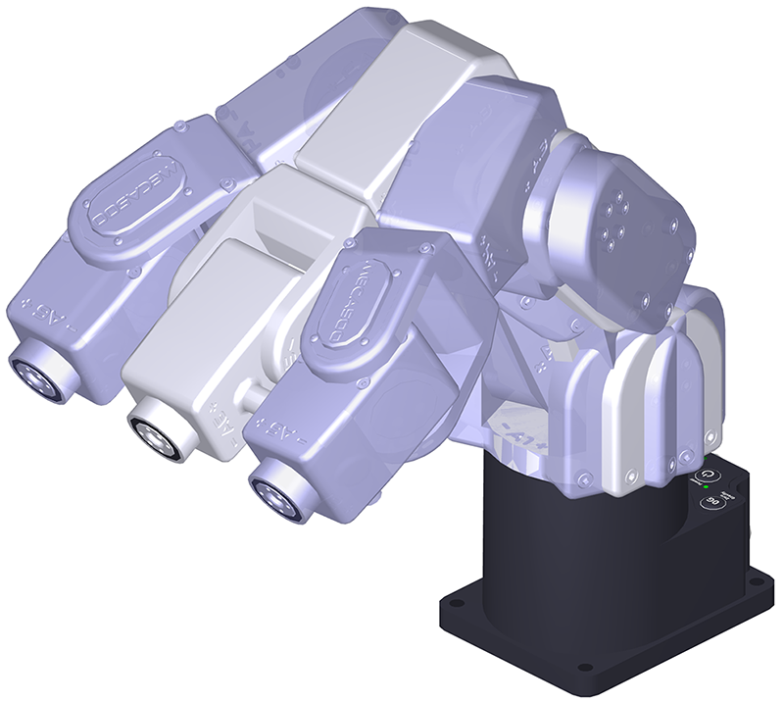
Singularités - wrist singularity
Notes:
Ici on retrouve simplement une illustration différente de cette rotation de 180 degrés du joint 4 .

Slide 12
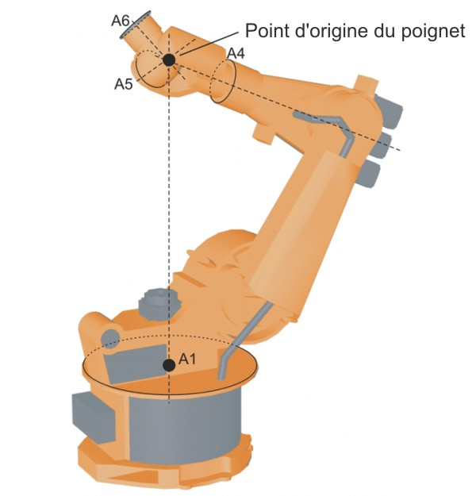
Singularités – Shoulder singularity
1°
Notes:
Cette deuxième singularité apparait lorsque le centre du poignet se trouve sur le plan passant par l’axe du joint 1 et parallèle à l’axe du joint 2
Elle est complexe à prévoir car dépend d’une combinaison de la position de deux axes alors que pour les deux autres, c’est la position d’un seul axe qui est déterminante.

Slide 13
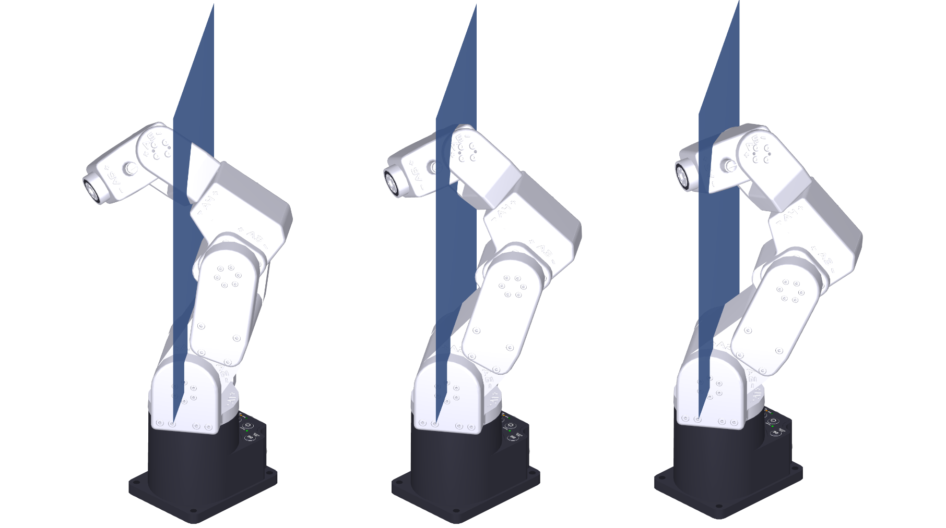
Singularités – Shoulder singularity
Notes:
Dans cette configuration, le robot ne peut pas se déplacer dans la direction de l’axe du joint 2.
Pour ce faire, les joint 1 et 4 doivent simultanément se déplacer de 90 degrés dans des directions opposées.
On voit sur cette illustration que l’ensemble de points ou la singularité est présente forment un plan.

Slide 14
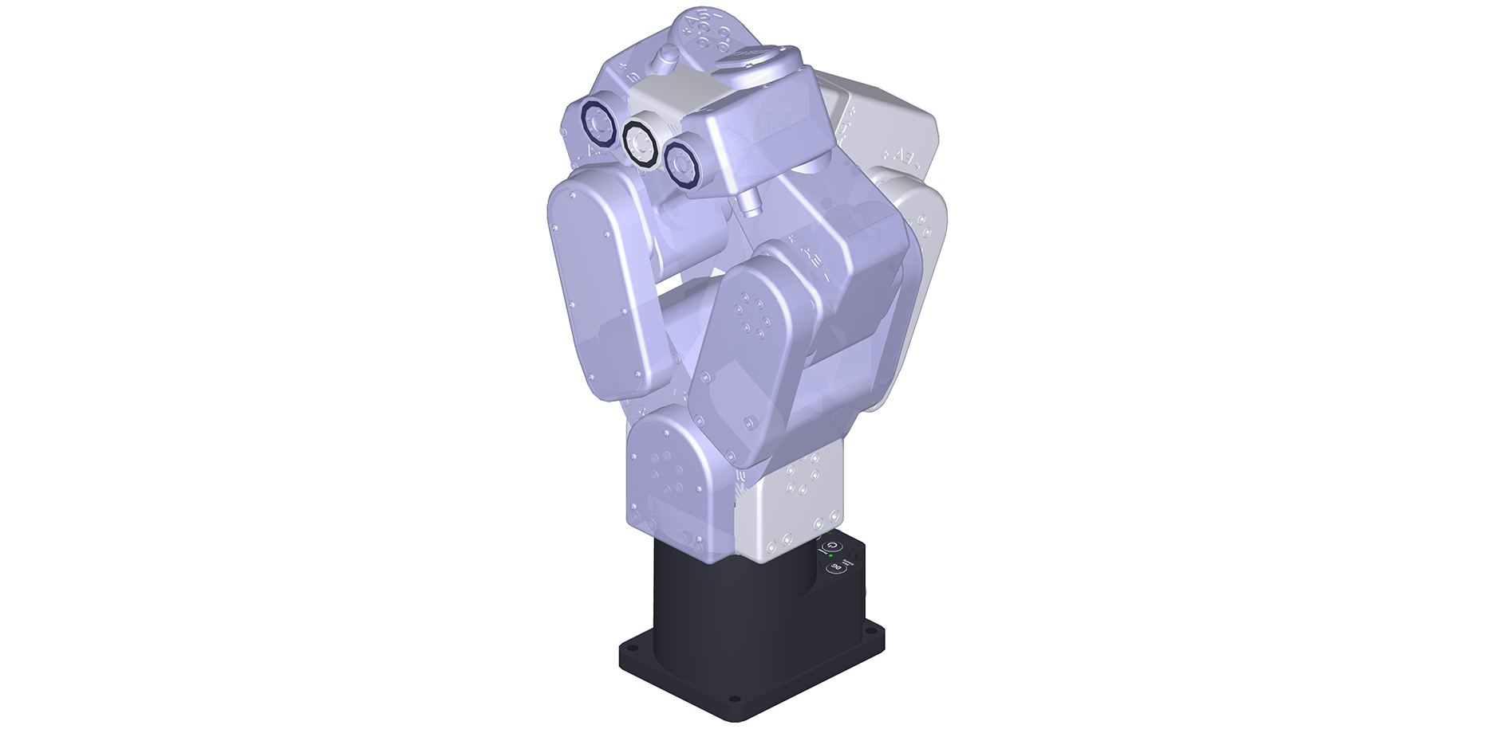
Singularités – Shoulder singularity
Notes:
Autre illustration du comportement du robot lors du passage par cette singularité.

Slide 15
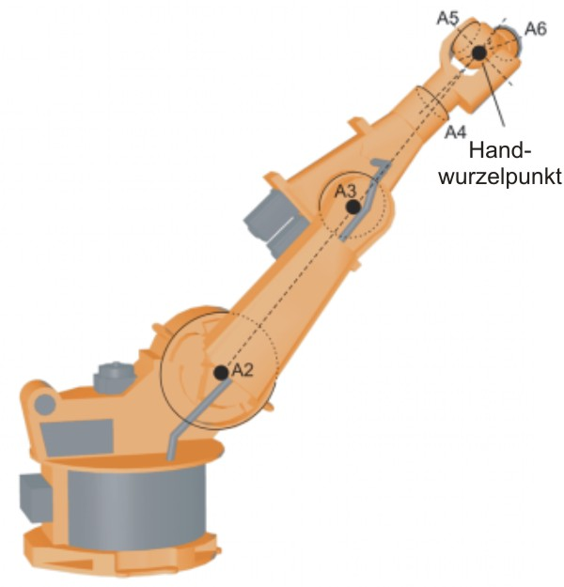
Singularités – Elbow singularity
Notes:
Cette singularité apparaît lorsque le centre du poignet (intersection entre les axes des joint 4,5,6) se trouve sur le plan passant par les axes des joints 2 et 3.
La singularité est liée à la position du joint 3.
Elle apparaît à la limite de l’enveloppe (bras tendu).
Une des particularités de cette singularité, c’est que le robot à très peu de dynamiques dans cette positon. En effet si on veut diriger l’outil en direction du world, on a besoins d’un grands mouvements de l’axe A3 pour un petit mouvement de l’outil. Certains robots présentent donc également des comportements limites à l’approche de cette singularité sans même l’avoir vraiment atteinte.

Slide 16
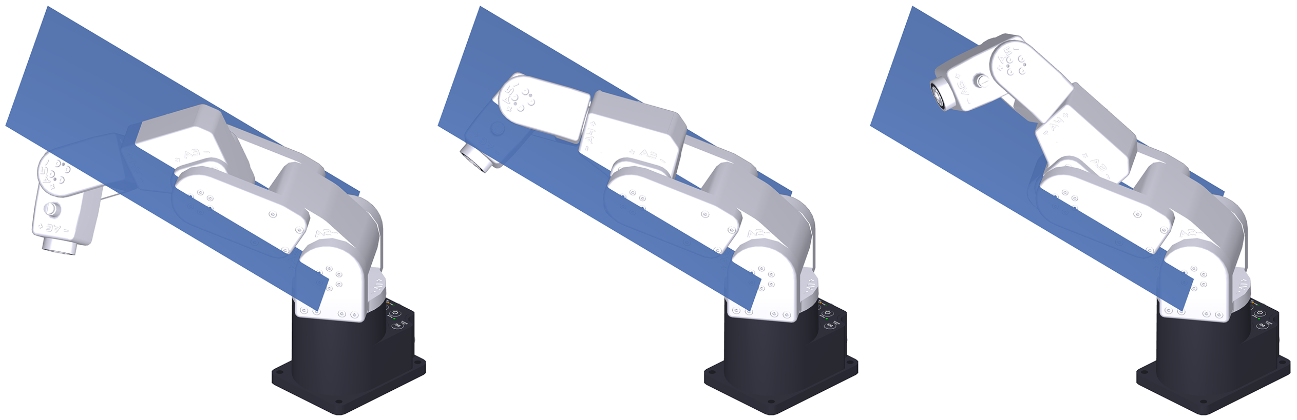
Singularités – Elbow singularity
Notes:
On voit ici une autre illustration de cette singularité.
Elle est assez facile à éviter. Il suffit de prévoir des limites d’enveloppes avec de la marge.

Slide 17
Singularités
What are robot singularities
What are the singularities of a typical collaborative robot (cobot)
Notes:
Vidéo de mise en évidence du passage de singularités sur différents robots

Slide 18
Sources
https://www.mecademic.com/resources/Singularities/Robot-singularities
Notes:
Un article concernant les singularités d’un robot anthropomorphe (A lire!).
Le but de ce cours n’est pas que vous soyez capable de prévoir exactement qu’elle singularité arrive à quel endroit, mais que, lorsque vous dimensionnez une cellule robotique, vous gardiez en tête cette problématique.
Dans ce sens, passer par un outil de simulation du programme de robotique est très utile pour détecter au plus tôt ces problèmes, pendant qu’il est encore temps pour modifier les emplacements physiques des différentes zones de travail!
Lorsque l’on travaille en «pick and place» (Prise/dépose de pièce), on peut généralement travailler et passer près de ces singularités. Ce n’est pas très élégants, mais ça ne pose pas trop de problèmes avec un bon contrôleur.
Lorsque l’on souhaite faire du suivi de trajectoire avec une vitesse constant de l’outils (soudage par exemple), le passage par un de ces points est une catastrophe, l’outil ralenti au passage et risque de créer une accumulation de matière.
Il ‘s'agit cependant là d’applications nécessitant des compétences spécifiques qui ne sont pas abordées dans ce cours d’introduction à la robotique.

